Slide 1
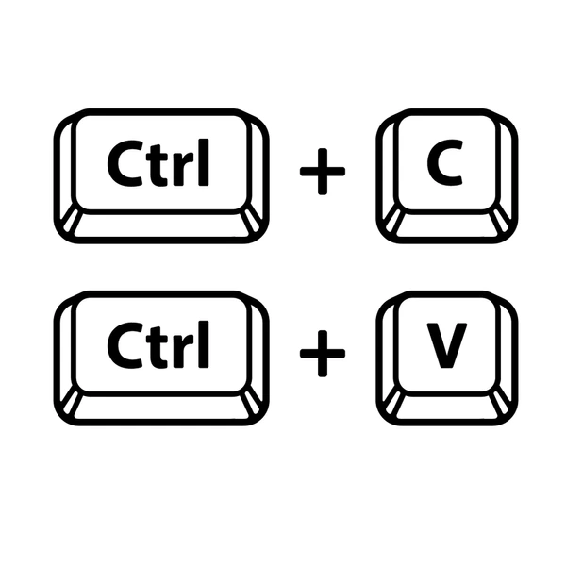
ΑΝΤΙΓΡΑΦΗ
ΑΠΟΚΟΠΗ
X

